Slide 1
Теория алгоритмов
Конечные автоматы

Slide 2
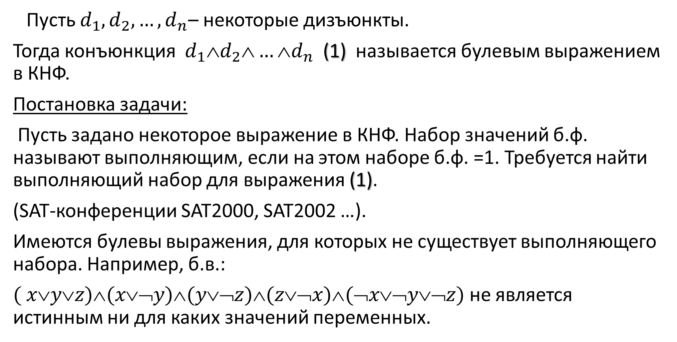
Задача «Выполнимость»
Пусть $d_{1},d_{2},…,d_{n}$– некоторые дизъюнкты.
Тогда конъюнкция $d_{1}\text{∧}d_{2}\text{∧}…\text{∧}d_{n}$ (1) называется булевым выражением в КНФ.
Постановка задачи:
Пусть задано некоторое выражение в КНФ. Набор значений б.ф. называют выполняющим, если на этом наборе б.ф. =1. Требуется найти выполняющий набор для выражения (1).
(SAT-конференции SAT2000, SAT2002 …).
Имеются булевы выражения, для которых не существует выполняющего набора. Например, б.в.:
$( xyz)(x➢y)(y➢z)(z➢x)(➢x➢y➢z)$не является истинным ни для каких значений переменных.

Slide 3
Понятие алгоритма
Теория алгоритмов — раздел математики, изучающий общие свойства алгоритмов.
Тезис Чёрча: понятие рекурсивной функции является уточнением интуитивного понятия алгоритма.
В 1936 году А. Чёрч опубликовал первое уточнение понятия вычислимой функции и привёл первый пример функции, не являющейся вычислимой.

Slide 4
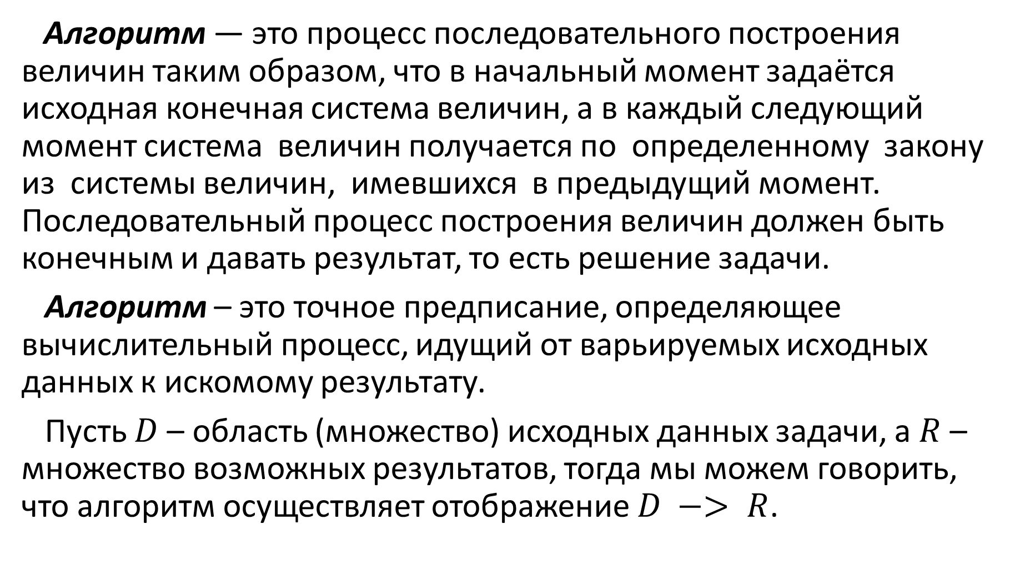
Понятие алгоритма
Алгоритм — это процесс последовательного построения величин таким образом, что в начальный момент задаётся исходная конечная система величин, а в каждый следующий момент система величин получается по определенному закону из системы величин, имевшихся в предыдущий момент. Последовательный процесс построения величин должен быть конечным и давать результат, то есть решение задачи.
Алгоритм – это точное предписание, определяющее вычислительный процесс, идущий от варьируемых исходных данных к искомому результату.
Пусть $D$ – область (множество) исходных данных задачи, а $R$ – множество возможных результатов, тогда мы можем говорить, что алгоритм осуществляет отображение $D −> R$.

Slide 5
Понятие алгоритма
Проблема построения алгоритма, обладающего теми или иными свойствами, называется алгоритмической проблемой.
Важный пример алгоритмической проблемы — проблема вычисления данной функции (требуется построить алгоритм, вычисляющий эту функцию). Функция называется вычислимой, если существует вычисляющий ее алгоритм.
Основными математическими моделями понятия алгоритма являются машины Тьюринга, частично рекурсивные функции и др.

Slide 6
Конечный автомат
Конечный автомат - это модель вычислений, основанная на гипотетической машине состояний. В один момент времени только одно состояние может быть активным. Следовательно, для выполнения каких-либо действий машина должна менять свое состояние

Slide 7
Применение
Для организации и представления потока выполнения чего-либо.
При реализации интеллектуальных игр.

Slide 8
Представление
Конечный автомат можно представить в виде графа, вершины которого являются состояниями, а ребра — переходы между ними. Каждое ребро имеет метку, информирующую о том, когда должен произойти переход.

Slide 9
Реализация простого конечного автомата
Реализация конечного автомата начинается с выявления его состояний и переходов между ними.
Конечный автомат можно реализовать при помощи одного класса. Идея состоит в том, чтобы реализовать каждое состояние как метод или функцию.
Основная черта конечных автоматов — они описываются набором возможных состояний, набором сигналов (событий) и таблицей переходов. Таблица переходов — это сопоставление паре из текущего состояния и пришедшего сигнала нового состояния.

Slide 10
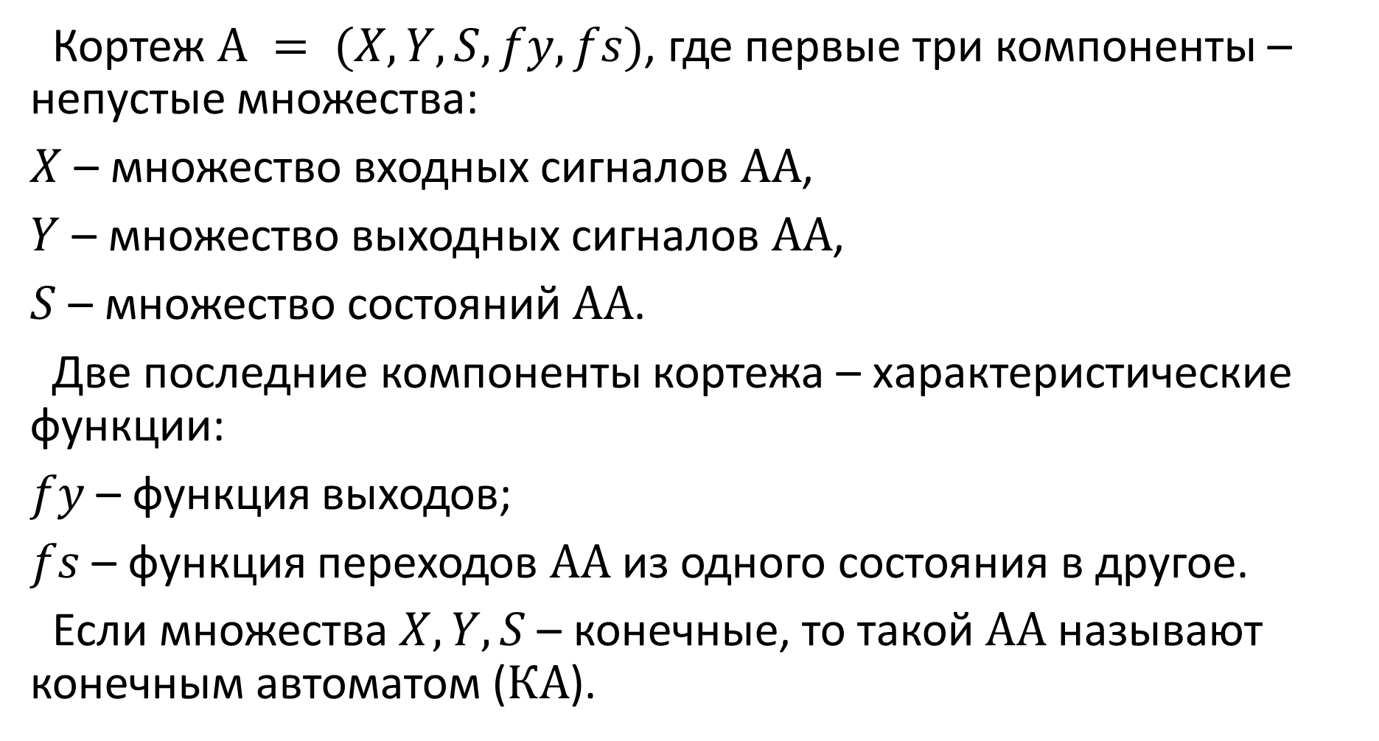
Абстрактный автомат АА
Кортеж $А = (X, Y, S, fy, fs)$, где первые три компоненты – непустые множества:
$X$ – множество входных сигналов $АА$,
$Y$ – множество выходных сигналов $АА$,
$S$ – множество состояний $АА$.
Две последние компоненты кортежа – характеристические функции:
$fy$ – функция выходов;
$fs$ – функция переходов $АА$ из одного состояния в другое.
Если множества $X, Y, S$– конечные, то такой $АА$ называют конечным автоматом ($КА$).

Slide 11
Классификация КА
I. По определенности характеристических функций
В автоматах полностью определенных областью определения функций fs и fy является множество всех пар (s_{i}, x_{k}) ϵ S х X, где s_{i} ϵ S, x_{k} ϵ X. В автоматах частично определенных либо обе характеристические функции, либо одна из них имеют областью определения строгое подмножество декартова произведения S х X. Таким образом, характеристические функции подобных автоматов определены не для всех пар (s_{i}, x_{k}).

Slide 12
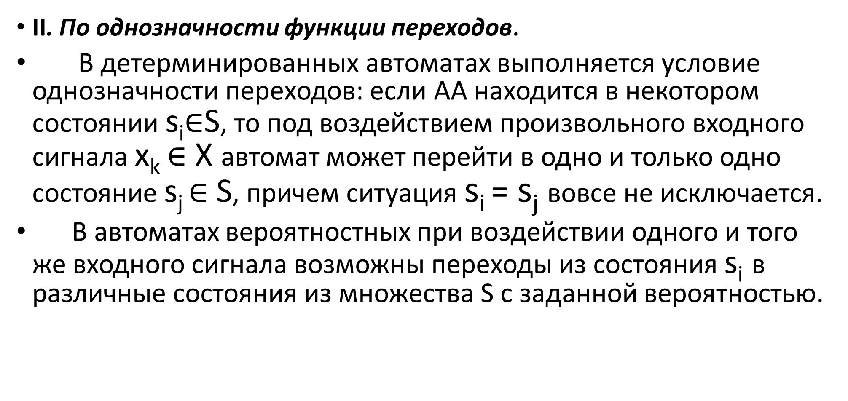
Классификация КА
II. По однозначности функции переходов.
В детерминированных автоматах выполняется условие однозначности переходов: если АА находится в некотором состоянии s_{i}$∈$S, то под воздействием произвольного входного сигнала x_{k} $∈$ X автомат может перейти в одно и только одно состояние s_{j} $∈$ S, причем ситуация s_{i} = s_{j} вовсе не исключается.
В автоматах вероятностных при воздействии одного и того же входного сигнала возможны переходы из состояния s_{i} в различные состояния из множества S с заданной вероятностью.

Slide 13
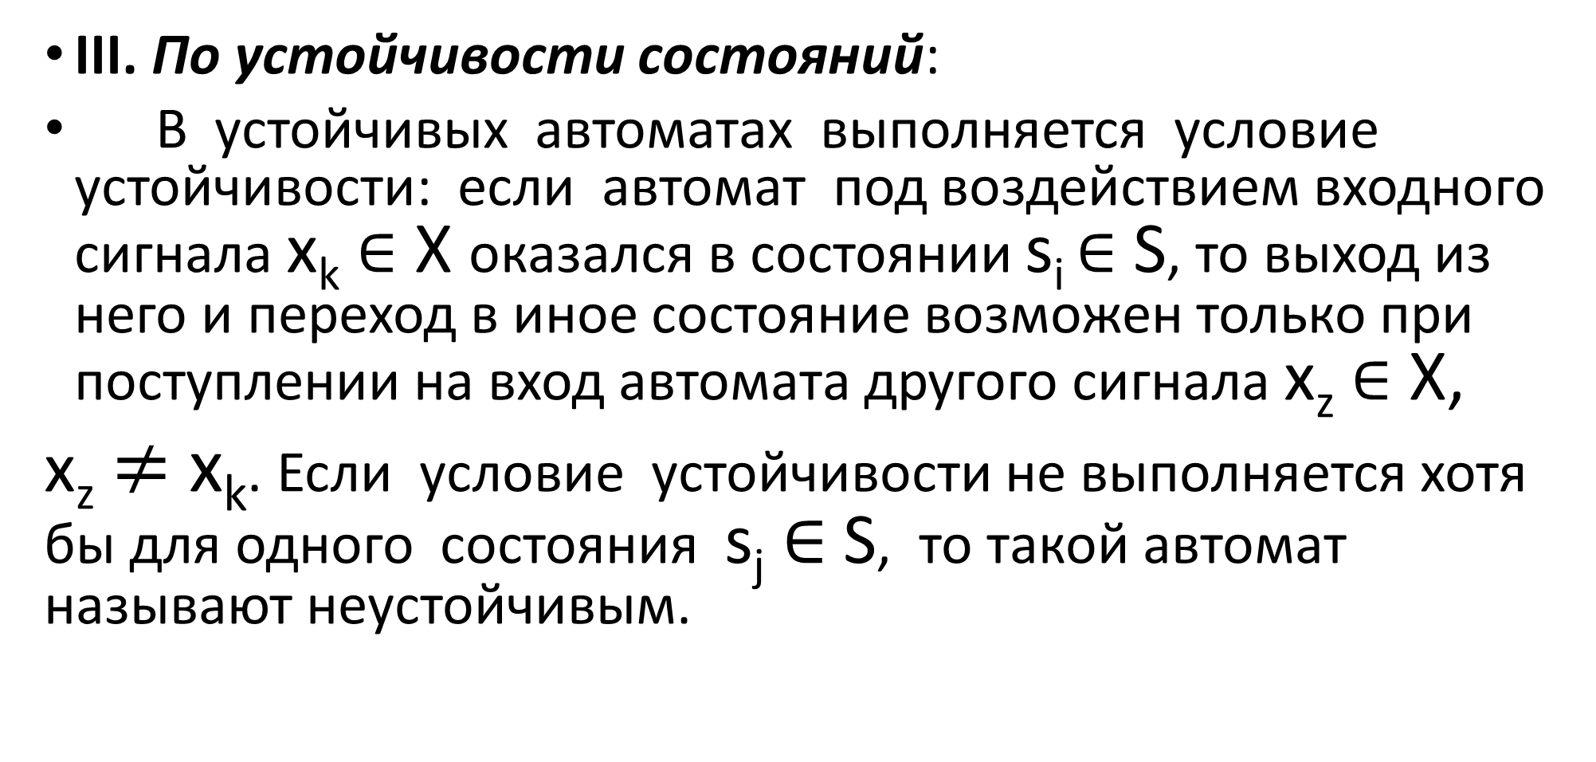
Классификация КА
III. По устойчивости состояний:
В устойчивых автоматах выполняется условие устойчивости: если автомат под воздействием входного сигнала x_{k} $∈$ X оказался в состоянии s_{i} $∈$ S, то выход из него и переход в иное состояние возможен только при поступлении на вход автомата другого сигнала x_{z} $∈$ X,
x_{z} $≠$ x_{k}. Если условие устойчивости не выполняется хотя бы для одного состояния s_{j} $∈$ S, то такой автомат называют неустойчивым.

Slide 14
Структура КА
Операционный автомат выполняет ряд действий над входными данными и выдает результат,
Управляющий автомат задает последовательность этих действий, то есть алгоритм функционирования операционного автомата.
Например, в случае кодового замка операционным автоматом является электромагнит, управляющий засовом, а управляющим автоматом – электронная схема, обеспечивающая считывание и анализ сигналов от клавиш, проверку кода, выдачу сигнала операционному автомату на открытие замка, сброс в начальное состояние.

Slide 15
Структура КА
Другой пример – устройство умножения двоичных чисел с фиксированной запятой.
Операционный автомат представляет собой ряд взаимосвязанных функциональных элементов – сумматора (например, дополнительного кода), регистров входных данных и результата, сдвигового регистра, цепи переноса двоичной единицы.
Управляющий автомат задает порядок, в котором должны действовать составные узлы операционного автомата, чтобы обеспечить последовательность шагов реализуемого алгоритма умножения.

Slide 16
Автоматное программирование
Автоматное программирование (АП) – программирование с явным выделением состояний – это метод разработки ПО, основанный на модели конечных автоматов.

Slide 17
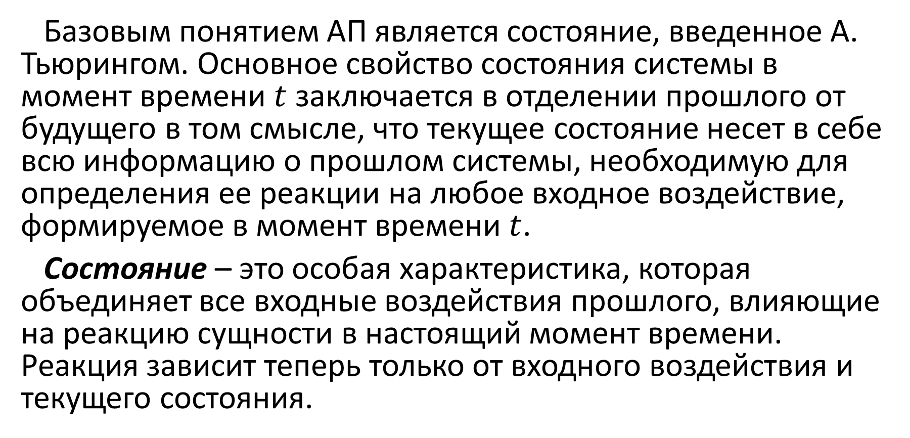
Состояние
Базовым понятием АП является состояние, введенное А. Тьюрингом. Основное свойство состояния системы в момент времени $t$ заключается в отделении прошлого от будущего в том смысле, что текущее состояние несет в себе всю информацию о прошлом системы, необходимую для определения ее реакции на любое входное воздействие, формируемое в момент времени $t$.
Состояние – это особая характеристика, которая объединяет все входные воздействия прошлого, влияющие на реакцию сущности в настоящий момент времени. Реакция зависит теперь только от входного воздействия и текущего состояния.

Slide 18
UML
Работу КА можно представлять в виде диаграммы состояний, или графа переходов. Вершины графа соответствуют состояниям автомата, а дуги – переходам между состояниями.
Автоматные модели применяются в математической лингвистике, логическом управлении, генетическом программировании, теории формальных языков, параллельных вычислениях и т.д.

Slide 19
Задачи логического управления
В системах управления логика может быть реализована как программно, так и аппаратно. Критерии оптимальности программной реализации автоматов в системах логического управления: возможность формального преобразования графа переходов в программный код; изоморфизм программного кода графу переходов КА; эффективность по времени и по памяти.

Slide 20
Представление в С
Схема алгоритма, реализующего КА, представима в виде обычной блок-схемы. В языке С функции выходов и переходов автомата представляются в виде таблиц либо с помощью инструкций выбора. Состояния описываются в ООП через классы.

Slide 21
Автоматы и алгоритмы дискретной математики
КА используются при построении алгоритма поиска подстрок.
Автоматные алгоритмы часто являются более структурированными, а их представление с помощью диаграмм переходов – более наглядным. Эти свойства приобретают особенно большое значение при обучении дискретной математике.

Slide 22
Обход двоичных деревьев
Три способа – нисходящий, восходящий и смешанный.
Классические решения этой задачи – рекурсивное и методом итераций.
Рекурсивные обладают низким быстродействием, а итерационные – более сложные.
В автоматной реализации алгоритма дерево представлено в виде struct, и класс, включающий функции размещения вершины в стек, и удаления из стека.
Идея алгоритма в том, что при обходе двоичного дерева могут быть выделены лишь три направления движения: влево, вправо и вверх. Поэтому удобно сопоставить каждому направлению движения управляющее состояние автомата.

Slide 23
Построение визуализаторов
КА применимы для построения визуализаторов алгоритмов ДМ.
Визуализатор – это программа, в процессе работы которой на мониторе динамически демонстрируется применение алгоритма к выбранному набору данных.
Визуализаторы позволяют изучать работу алгоритмов как в автоматическом так и в пошаговом режимах.

Slide 24
Машина Тьюринга
Машина Тьюринга — абстрактное устройство, состоящее из бесконечной в обе стороны ленты, считывающей и печатающей головки, способной перемещаться вправо и влево, и управляющего устройства. Лента разбита на ячейки (клетки). Считывающая и печатающая головка перемещается вдоль ленты так, что в каждый момент времени она обозревает ровно одну ячейку ленты. В ячейках могут быть записаны символы некоторого конечного алфавита (внешний алфавит)

Slide 25

Машина Тьюринга
$$A=\left\{a_{0},a_{1},…,a_{k}\right\}$$
$$Q=\left\{q_{0},q_{1},…,q_{n}\right\}$$
$$qa→q^{′}a^{′}D$$
$Где$ $a,a^{′}∈A; q,q^{′}∈Q; D∈\left\{R,L,S\right\}; R,L,S −вправо, влево, стоп.$

Slide 26
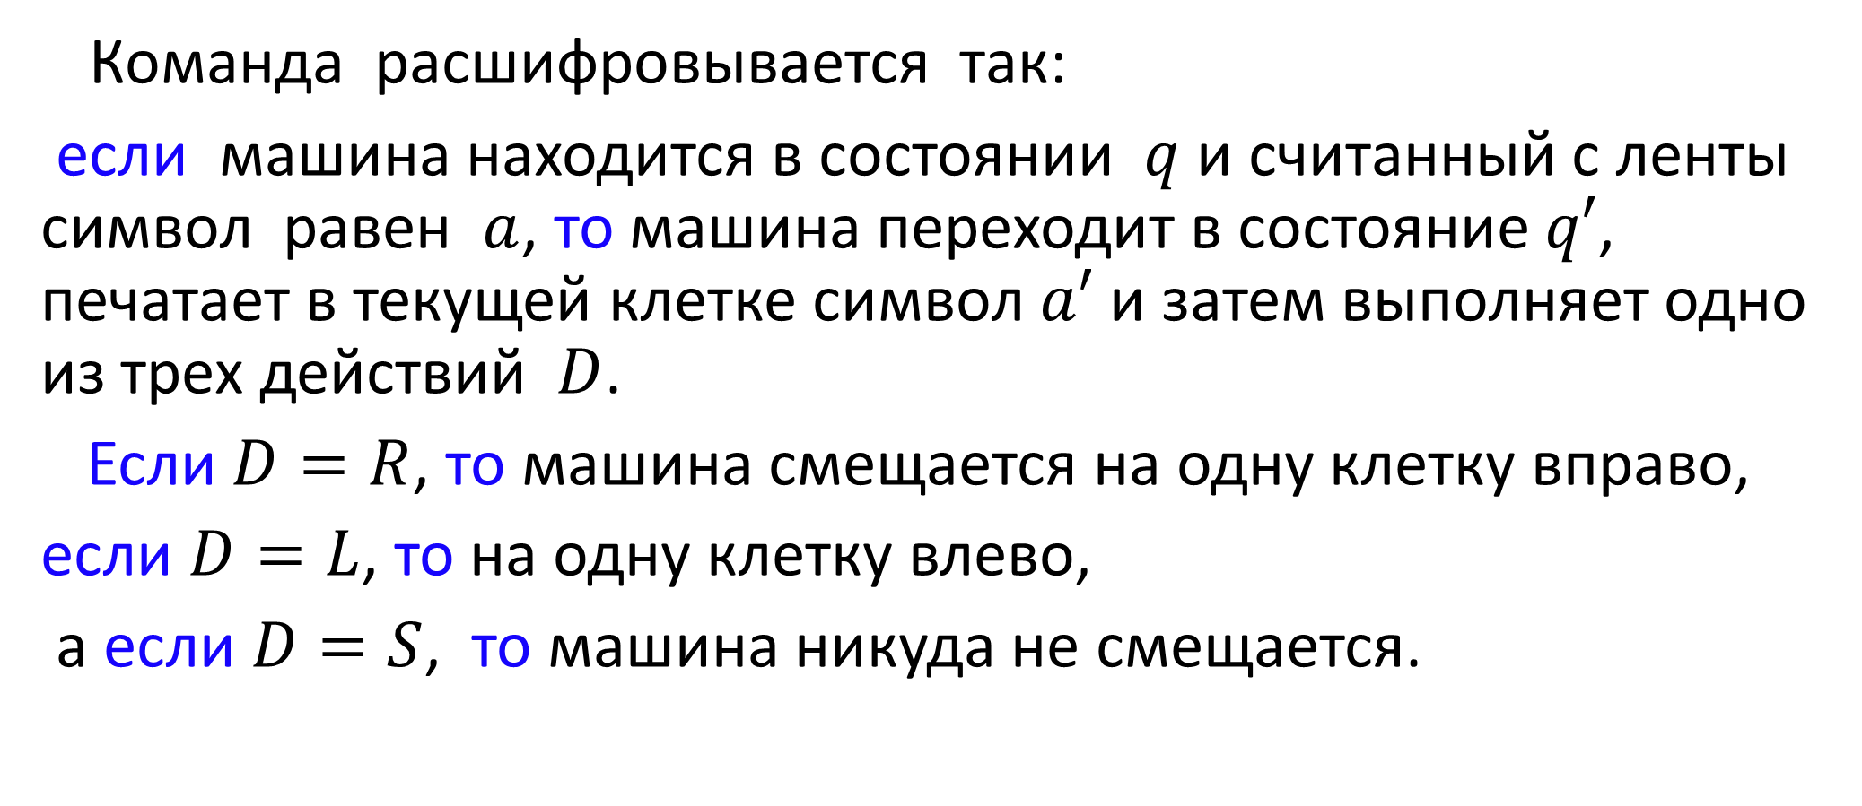
Машина Тьюринга
Команда расшифровывается так:
если машина находится в состоянии $q$ и считанный с ленты символ равен $a$, то машина переходит в состояние $q′$, печатает в текущей клетке символ $a′$ и затем выполняет одно из трех действий $D$.
Если $D=R$, то машина смещается на одну клетку вправо,
если $D=L$, то на одну клетку влево,
а если $D=S$, то машина никуда не смещается.

Slide 27
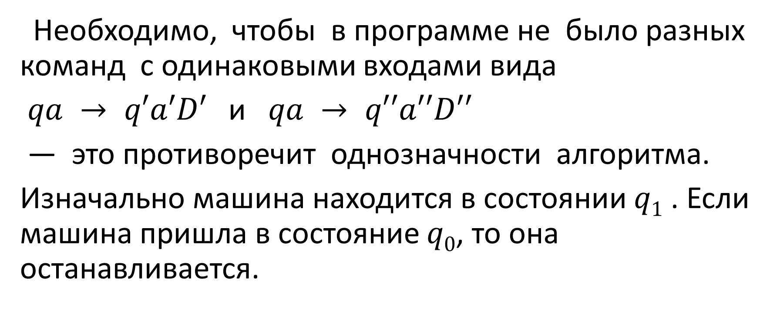
Машина Тьюринга
Необходимо, чтобы в программе не было разных команд с одинаковыми входами вида
$qa → q′a′D′$и $qa → q′′a′′D′′$
— это противоречит однозначности алгоритма.
Изначально машина находится в состоянии $q1$ . Если машина пришла в состояние $q0$, то она останавливается.

Slide 28
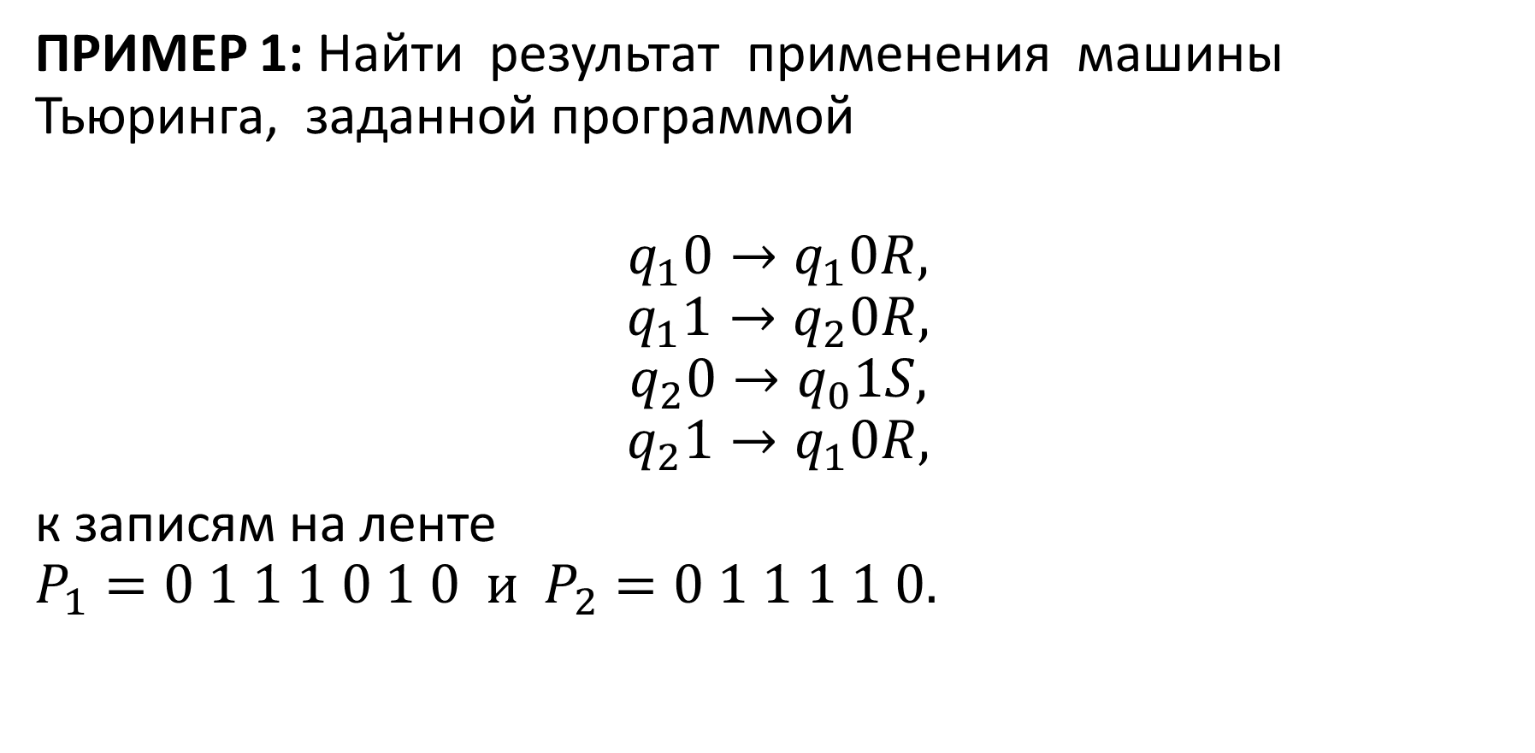
ПРИМЕР 1: Найти результат применения машины Тьюринга, заданной программой
$$q_{1}0→q_{1}0R,$$
$$q_{1}1→q_{2}0R,$$
$$q_{2}0→q_{0}1S,$$
$$q_{2}1→q_{1}0R,$$
к записям на ленте
$$P_{1}=0 1 1 1 0 1 0 и{ P}_{2}=0 1 1 1 1 0.$$

Slide 29













ПРИМЕР 1: $P_{1}=0111010$ и $P_{2}=011110$
Решение. Имеем
$$P_{1}:0111010 →0011010→0001010→$$
$$q_{1}$$
$$q_{2}$$
$$q_{1}$$
$$→0000010→0000110,$$
$$q_{2}$$
$$q_{0}$$
$$P_{2}:011110 →001110→000110→$$
$$q_{1}$$
$$q_{2}$$
$$q_{1}$$
$$→000010→000000→0000000→…$$
$$q_{2}$$
$$q_{1}$$
$$q_{1}$$

Slide 30

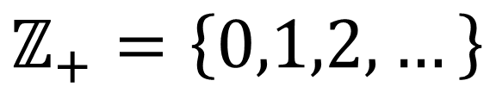
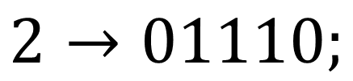

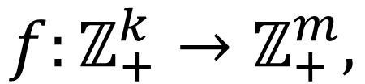
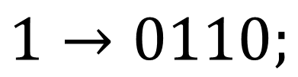

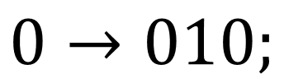

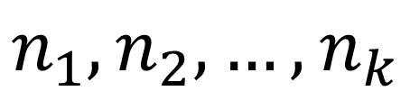
Машину Тьюринга удобно применять при вычислении функций вида
$$f:ℤ_{+}^{k}→ℤ_{+}^{m},$$
$$0→010;$$
$$1→0110;$$
$$ℤ_{+}=\left\{0,1,2,…\right\}$$
$$2→01110;$$
$$n_{1},n_{2},…,n_{k}$$
$$⋮$$
$$…0 11…1 0 11…1 0…0 11…1 0 ….$$
$$n_{1}+1$$
$$n_{2}+1$$
$$n_{k}+1$$

Slide 31
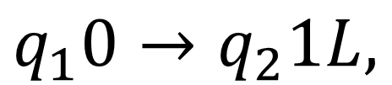
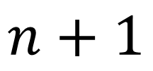
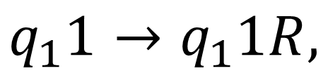


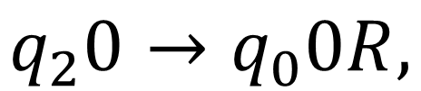
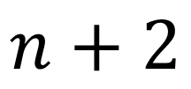
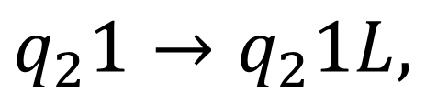
Пример 2 Построим машину Тьюринга, которая к числу на ленте будет прибавлять 1. Она дойдет до конца массива из единиц, поставит туда 1 и вернется назад, т. е.
$$0 11…1 0 →0 11…1 0.$$
$$q_{1}$$
$$n+1$$
$$q_{0}$$
$$n+2$$
$$q_{1}1→q_{1}1R,$$
$$q_{1}0→q_{2}1L,$$
$$q_{2}1→q_{2}1L,$$
$$q_{2}0→q_{0}0R,$$

Slide 32


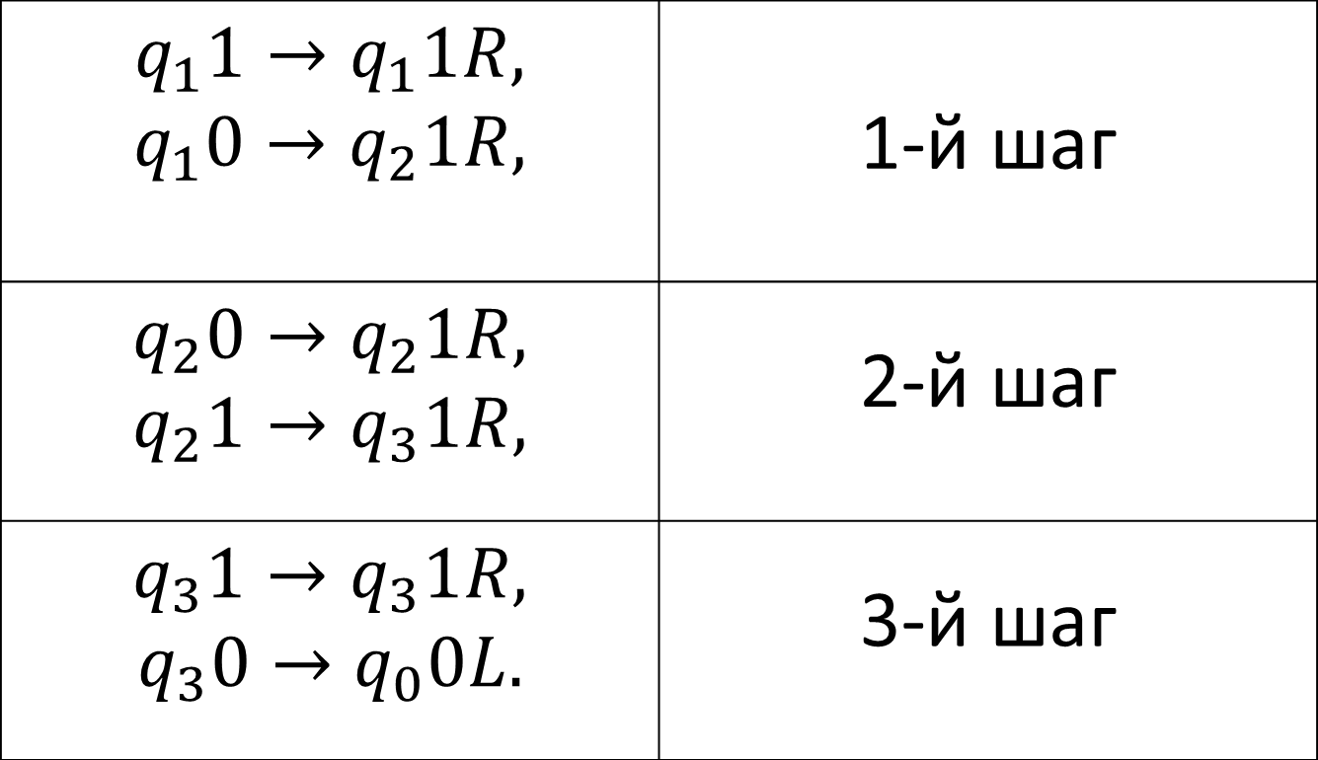

$\text{Пример }$3 $$011100011110→011111111110.$$
$$q_{1}$$
$$q_{0}$$
$$q_{1}1→q_{1}1R,$$ $$q_{1}0→q_{2}1R,$$ | 1-й шаг
$$q_{2}0→q_{2}1R,$$ $$q_{2}1→q_{3}1R,$$ | 2-й шаг
$$q_{3}1→q_{3}1R,$$ $$q_{3}0→q_{0}0L.$$ | 3-й шаг

Slide 33
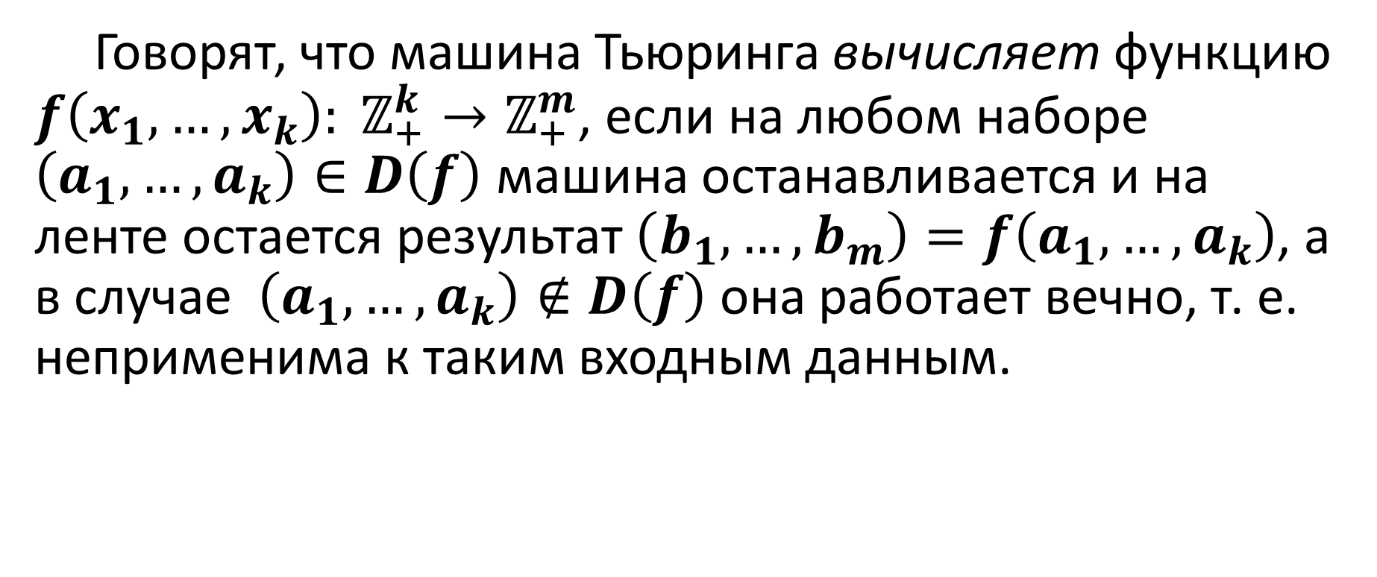
Говорят, что машина Тьюринга вычисляет функцию $f\left(x_{1},…,x_{k}\right): ℤ_{+}^{k}→ℤ_{+}^{m}$, если на любом наборе $\left(a_{1},…,a_{k}\right)∈D\left(f\right)$ машина останавливается и на ленте остается результат $\left(b_{1},…,b_{m}\right)=f\left(a_{1},…,a_{k}\right)$, а в случае $\left(a_{1},…,a_{k}\right)∉D\left(f\right)$ она работает вечно, т. е. неприменима к таким входным данным.

Slide 34
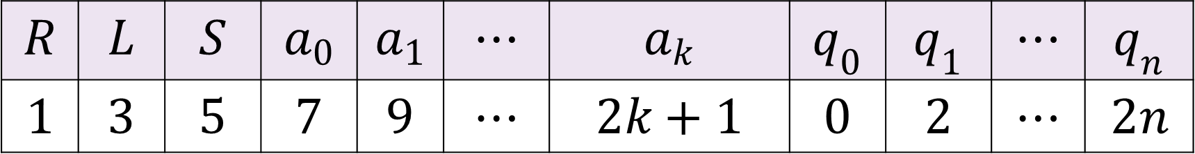
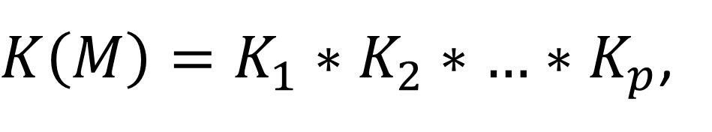
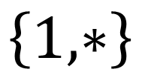
Универсальная кодировка машины Тьюринга
$$R$$ | $$L$$ | $$S$$ | $$a_{0}$$ | $$a_{1}$$ | $$⋯$$ | $$a_{k}$$ | $$q_{0}$$ | $$q_{1}$$ | $$⋯$$ | $$q_{n}$$
$$1$$ | $$3$$ | $$5$$ | $$7$$ | $$9$$ | $$⋯$$ | $$2k+1$$ | $$0$$ | $$2$$ | $$⋯$$ | $$2n$$
$$\left\{1, ∗\right\}$$
$K\left(M\right)=K_{1}∗K_{2}∗\text{…}∗K_{p}$,
где $K_{i}$ — коды всех команд программы.

Slide 35

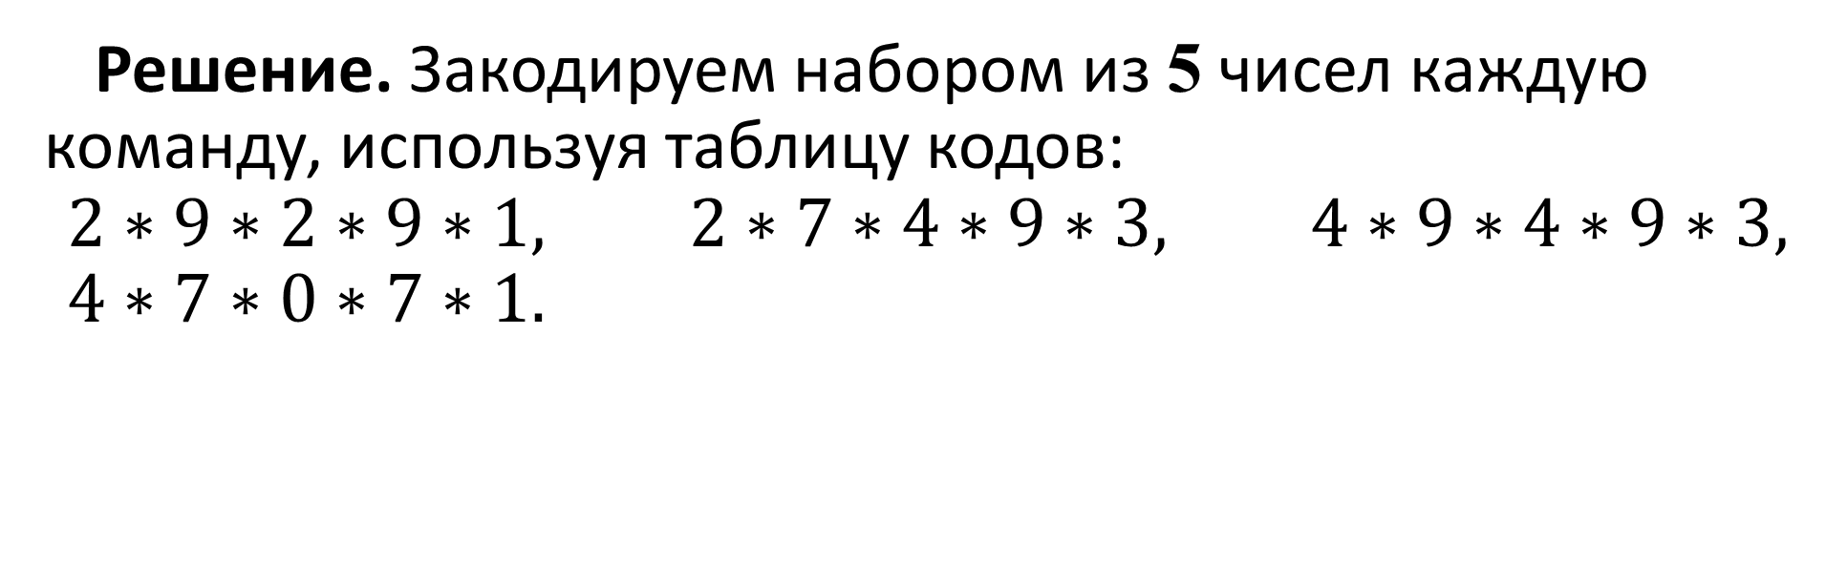



ПРИМЕР 4: Построить код машины Тьюринга с программой
$$q_{1}1→q_{1}1R,$$
$$q_{1}0→q_{2}1L,$$
$$q_{2}1→q_{2}1L,$$
$$q_{2}0→q_{0}0R,$$
Решение. Закодируем набором из 5 чисел каждую команду, используя таблицу кодов:
$$2∗9∗2∗9∗1, 2∗7∗4∗9∗3, 4∗9∗4∗9∗3, 4∗7∗0∗7∗1.$$

Slide 36
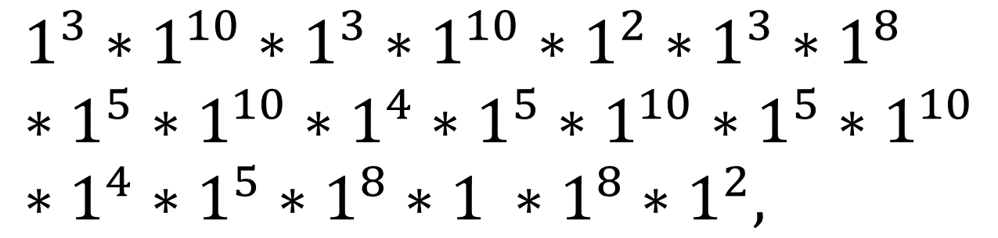
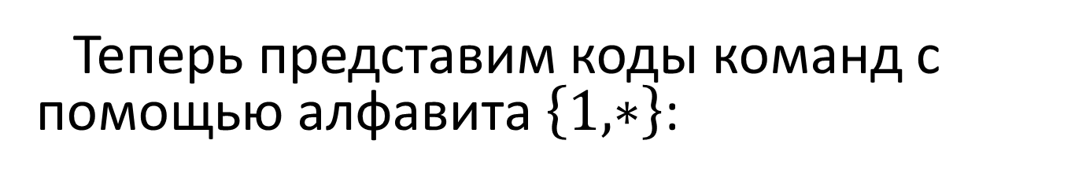
ПРИМЕР 4 (окончание)
Теперь представим коды команд с помощью алфавита $\left\{1,∗\right\}$:
$$1^{3}∗1^{10}∗1^{3}∗1^{10}∗1^{2}∗1^{3}∗1^{8}∗1^{5}∗1^{10}∗1^{4}∗1^{5}∗1^{10}∗1^{5}∗1^{10}∗1^{4}∗1^{5}∗1^{8}∗1^{ }∗1^{8}∗1^{2},$$
где $1^{k}$есть единица, повторенная $k$ раз.

Slide 37
Алгоритмически неразрешимые проблемы:
Символы 1 и ∗.
Если при работе над собственным кодом машина Тьюринга M останавливается, то она называется самоприменимой.
Существует ли машина Ms , которая по коду любой машины M определяет, самоприменима ли она?

Slide 38
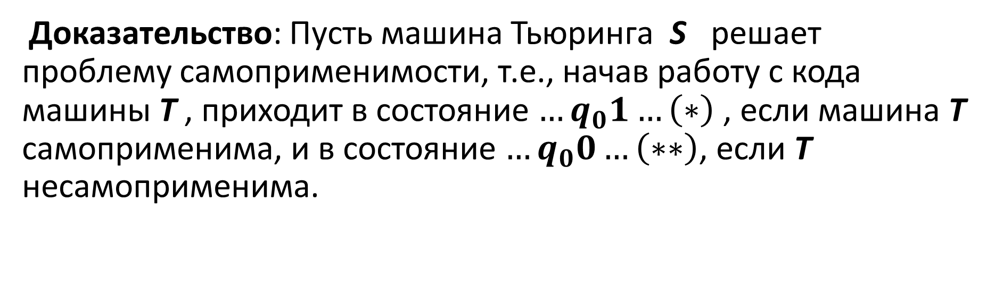
Теорема. Ms не существует, то есть проблема самоприменимости алгоритмически неразрешима.
Доказательство: Пусть машина Тьюринга S решает проблему самоприменимости, т.е., начав работу с кода машины T , приходит в состояние $…q_{0}1…\left(∗\right)$ , если машина T самоприменима, и в состояние $…q_{0}0…\left(∗∗\right)$, если T несамоприменима.

Slide 39

Продолжение доказательства:
Рассмотрим машину R, программа которой состоит из всех команд машины S и еще двух команд $q_{0}1→q_{0}1$ и $q_{0}0→q_{0}^{′}0$ .

Slide 40
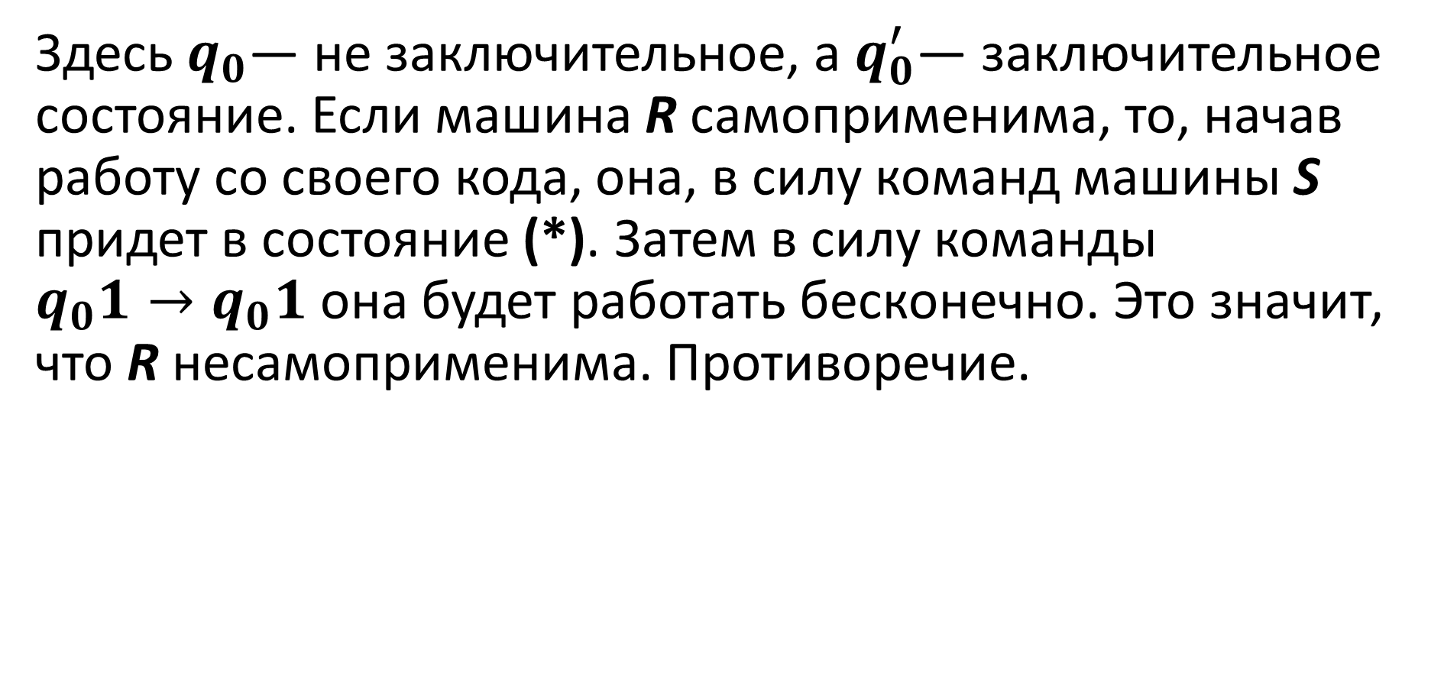
Продолжение доказательства:
Здесь $q_{0}$— не заключительное, а $q_{0}^{′}$— заключительное состояние. Если машина R самоприменима, то, начав работу со своего кода, она, в силу команд машины S придет в состояние (*). Затем в силу команды $q_{0}1→q_{0}1$ она будет работать бесконечно. Это значит, что R несамоприменима. Противоречие.

Slide 41
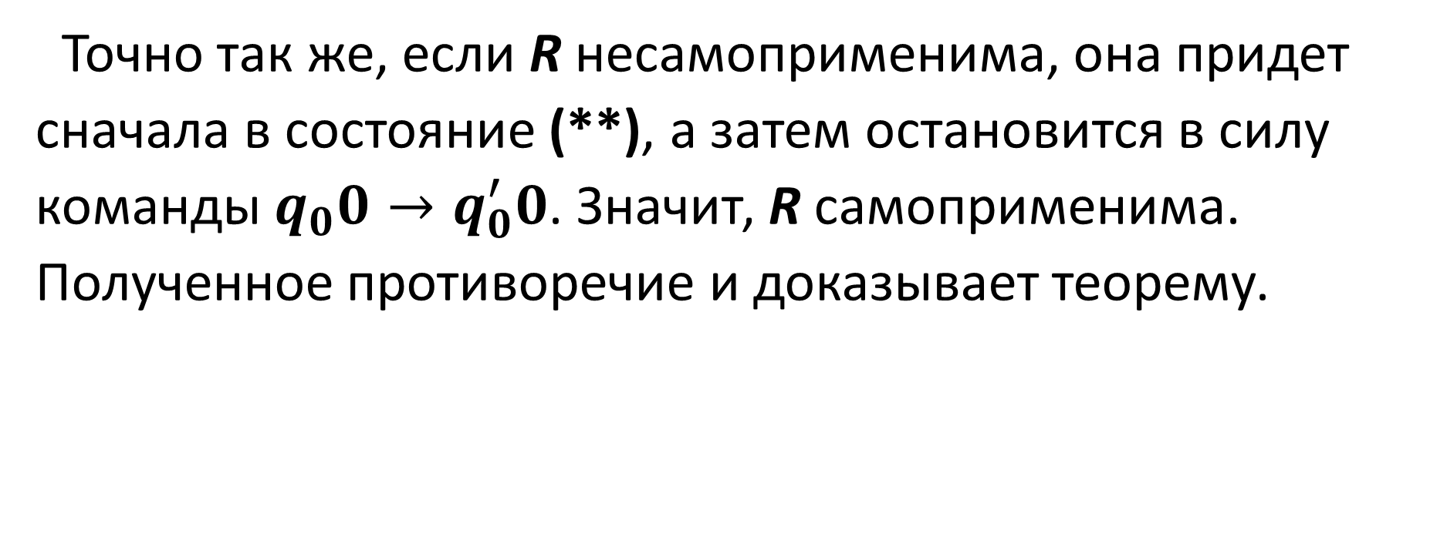
Окончание доказательства:
Точно так же, если R несамоприменима, она придет сначала в состояние (**), а затем остановится в силу команды $q_{0}0→q_{0}^{′}0$. Значит, R самоприменима. Полученное противоречие и доказывает теорему.

Slide 42
Тезис Тьюринга
Всякий алгоритм представим в форме машины Тьюринга.

